Slide 1
Voter est-il important?

Slide 2
Question d’enquête
Voter est-il important?

Slide 3
Réflexion
Qu’est-ce qui est important pour moi?
Levez la main si c’est important pour vous…
Notes:
Note à l’enseignant(e): Cette activité ne devrait durer qu'une minute ou deux. Ne passez pas trop de temps à discuter de ces questions. L’objectif est d’introduire l’idée-clé que les représentants élus prennent des décisions qui touchent tous les Canadiens.

Slide 4
Réflexion
Est-ce important pour vous si le gouvernement :
modifie les règles concernant l’immigration au Canada?

Slide 5
Réflexion
Est-ce important pour vous si le gouvernement :
rend plus difficile pour les personnes âgées de recevoir la pension de la Sécurité de la vieillesse?

Slide 6
Réflexion
Est-ce important pour vous si le gouvernement :
impose des sanctions aux entreprises qui contribuent au changement climatique?

Slide 7
Réflexion
Est-ce important pour vous si le gouvernement :
forme une alliance militaire qui pourrait mener à une guerre?

Slide 8
Réflexion
Est-ce important pour vous si le gouvernement :
modifie les peines d’emprisonnement pour les crimes graves?

Slide 9
Réflexion
Est-ce important pour vous si le gouvernement :
élimine les pièces de monnaie comme mode de paiement?

Slide 10
Réflexion
Est-ce important pour vous si le gouvernement :
négocie de nouvelles ententes avec les peuples autochtones?

Slide 11
Réflexion
Le gouvernement du Canada prend des décisions sur chacune de ces questions par l’intermédiaire de nos représentants élus au Parlement.
Que nous en ayons conscience ou non, que nous votions ou non, de nombreux aspects de nos vies sont touchés par les décisions des personnes qui adoptent les lois.

Slide 12
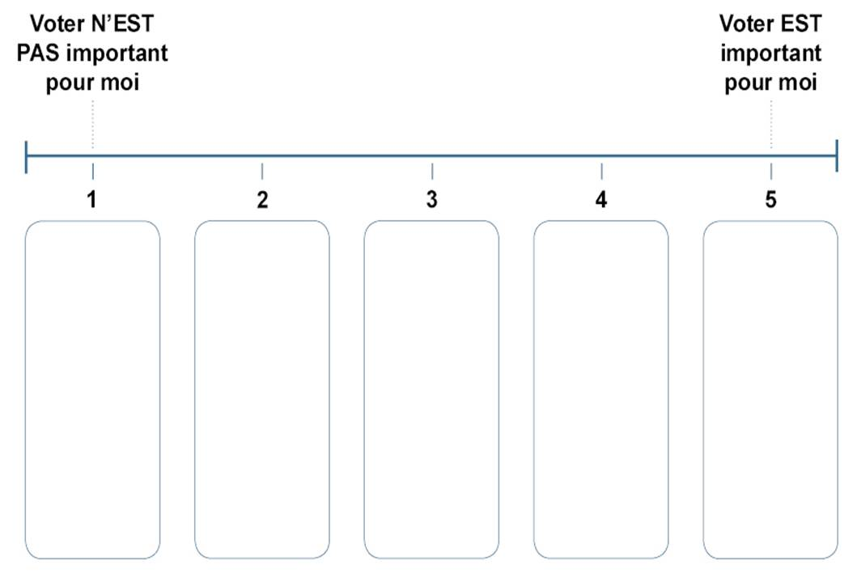
Réflexion
Sondage auprès des élèves : Voter est-il important pour vous?
Notes:
Note à l’enseignant(e) : Vous pouvez utiliser le tableau de vote par points fourni. Vous devrez en faire un agrandissement ou créer votre propre affiche au moyen d’un tableau à papier. Vous pouvez également utiliser une application de sondage ou tout autre outil de vote en ligne. Expliquez aux élèves qu’ils réévalueront leur réponse à la question « Voter est-il important? », à la fin de la leçon.

Slide 13
Activité
Nous allons organiser 4 votes distincts.
Élection simulée
Aujourd’hui, nous devons élire un président de classe.
Notes:
Note à l’enseignant(e) : Placez les pancartes électorales aux 4 coins de la classe.

Slide 14
Activité
Les candidats vont maintenant lire un discours devant la classe.
Notes:
Note à l’enseignant(e) : Choisissez quatre élèves qui représenteront chacun un des partis : Parti du capitaine, Parti des dinosaures, Parti des sorciers, Parti des zombies. Assurez-vous que les élèves choisis sont à l’aise de prononcer un discours devant la classe. Si possible, donnez-leur quelques minutes pour lire les discours, en particulier la fin où ils doivent « faire le cri du dinosaure » ou « bouger comme un zombie », etc. Encouragez les élèves à y ajouter une touche théâtrale ou humoristique.

Slide 15
Activité
Discours du Parti du capitaine
Notes:
Note à l’enseignant(e) : Montrez cette diapositive lorsque le candidat du Parti du capitaine a la parole.

Slide 16
Activité
Discours du Parti des dinosaures
Notes:
Note à l’enseignant(e) : Montrez cette diapositive lorsque le candidat du Parti des dinosaures a la parole.

Slide 17
Activité
Discours du Parti des sorciers
Notes:
Note à l’enseignant(e) : Montrez cette diapositive lorsque le candidat du Parti des sorciers a la parole.

Slide 18
Activité
Discours du Parti des zombies
Notes:
Note à l’enseignant(e) : Montrez cette diapositive lorsque le candidat du Parti des zombies a la parole.

Slide 19
Activité
Premier vote – Vote libre
Dirigez-vous vers le coin de la classe où se trouve le parti de votre choix.
Si vous choisissez de ne pas voter, restez assis.

Slide 20
Activité
Premier vote – Résultats
Tous les élèves doivent participer à l’activité associée au programme du parti gagnant.
Quelle incidence le résultat du vote a-t-il eue sur vous?
Notes:
Note à l’enseignant(e) : Par exemple, « faire le cri du dinosaure » ou « bouger comme un zombie »

Slide 21
Activité
Deuxième vote – Faible participation électorale
Seulement 5 élèves peuvent voter.
Si vous n’avez pas été sélectionné pour voter, restez assis.
Notes:
Note à l’enseignant(e) : Choisissez une méthode aléatoire pour désigner ceux qui participent au vote dans ce scénario, p. ex., des cartes ou la répartition des sièges. Une égalité doit être brisée par un tirage au sort ou autre moyen de bris d’égalité.

Slide 22
Activité
Deuxième vote – Résultats
Tous les élèves doivent participer à l’activité associée au programme du parti gagnant.
Aux élèves qui ont voté : Quelle est l’incidence de votre vote sur l’élection?
Aux élèves qui n’ont pas voté : Comment avez-vous réagi au fait de ne pas pouvoir voter?

Slide 23
Activité
Troisième vote – Participation électorale de 50 %
La moitié des élèves peuvent voter.
Si vous n’avez pas été sélectionné pour voter, restez assis.

Slide 24
Activité
Troisième vote – Résultats
Tous les élèves doivent participer à l’activité associée au programme du parti gagnant.
De quelle façon le résultat de ce vote se compare-t-il aux résultats des deux votes précédents?
Ce résultat aurait-il pu être différent si l’autre moitié de la classe avait voté?

Slide 25
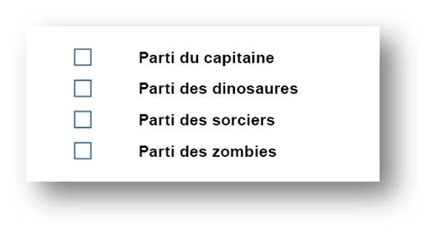
Activité
Quatrième vote – Vote secret
Marquez votre bulletin de vote en secret.
Tous les élèves peuvent voter.
Si vous votez pour plus d’un parti, le vote sera annulé et ne sera pas compté.
Si vous choisissez de ne pas voter, restez assis.

Slide 26
Activité
Quatrième vote – Résultats
Tous les élèves doivent participer à l’activité associée au programme du parti gagnant.
En quoi le résultat de l’élection était-il comparable ou différent du premier vote?
Avez-vous voté différemment en sachant que votre vote était secret? Pourquoi?
Voter est-il important? Expliquez pourquoi.

Slide 27
Activité
Les effets dans la vie réelle
Le fait de voter (ou de ne pas voter) a une incidence sur les résultats d’une élection.
En réalité, les décisions que prennent les représentants élus ainsi que les lois qu’ils adoptent peuvent avoir une incidence sur la vie de millions de personnes, qu’elles aient voté ou non.

Slide 28
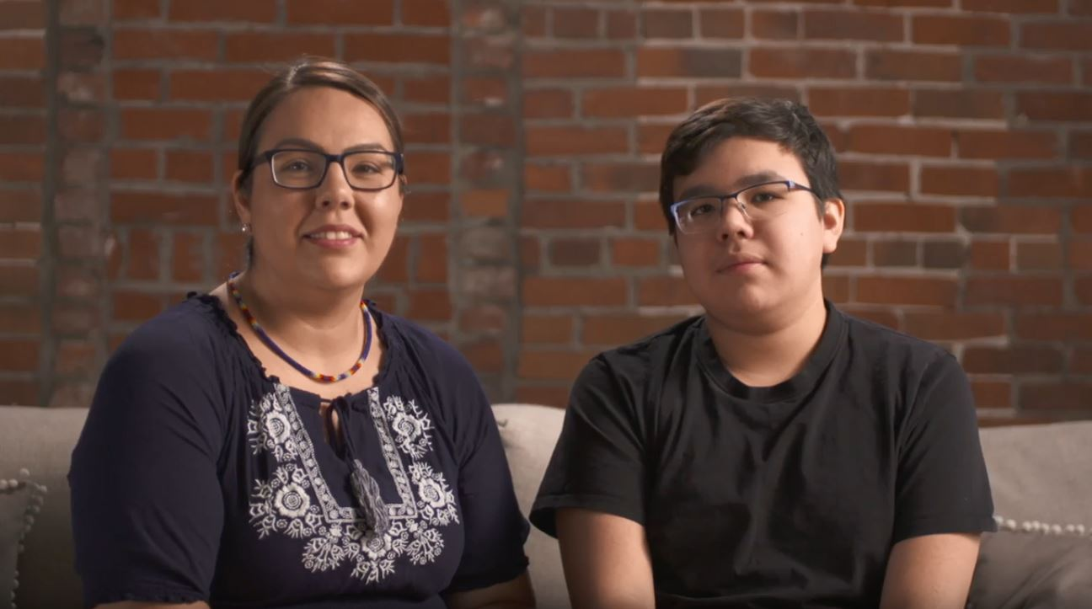
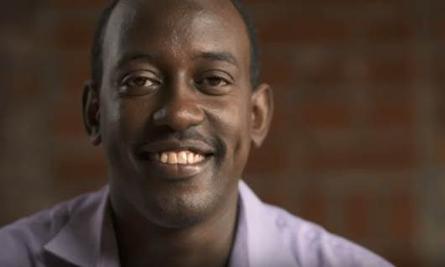
Activité
Voter est-il important?
L’histoire d’Albert

Slide 29
Activité
Voter est-il important?
L’histoire de Marcie

Slide 30
Activité
Voter est-il important?
Le vote a-t-il eu un impact sur sa vie?
Comment ses expériences ont-elles influencé son attitude envers la démocratie et le vote?
Comment répondrait-il à la question : « Voter est-il important? »

Slide 31
Consolidation
Sondage auprès des élèves : Voter est-il important pour vous?
Notes:
Note à l’enseignant(e) : Si vous utilisez le tableau de vote par points, utilisez une nouvelle couleur de points ou de marqueur afin de pouvoir comparer les résultats des deux sondages.

Slide 32
Consolidation
Sondage auprès des élèves
Que remarquez-vous à propos de notre sondage?
Qu’est-ce que vous vous demandez?
Nos opinions ont-elles changé?

Slide 33
Consolidation
Réflexion
Une des choses que j’ai apprises…
Je me demande maintenant…
Quelle est une chose que je ferai à la suite de cette activité d’apprentissage…
Notes:
Note à l’enseignant(e): Vous pouvez utiliser la fiche de suivi fournie sur laquelle figurent ces questions.

